Slide 1
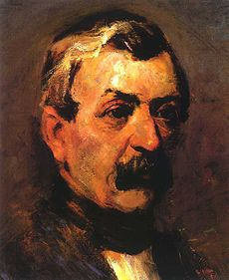
„Pravde žil som, krivdu bil som - verne národ môj ľúbil som.“
SAMO
CHALUPKA
* 27. 2. 1812, Horná Lehota
† 19.5. 1883, Horná Lehota

Slide 2
ZO žIVOTA
 Jeden z najstarších štúrovských básnikov a najľudovejší slovenský básnik - študoval slovanské dejiny a ľudovú epiku, zbieral slovenské ľudové povesti a piesne. Predstaviteľ literárneho romantizmu.
 Bol mladším bratom Jána Chalupku - prvého významného autora veselohier, v ktorých zosmiešňoval zaostalosť malomešťanov a odcudzoval odrodilstvo.
 Študoval na lýceu v Kežmarku a v Bratislave, kde bol jedným zo zakladateľov študentského spolku Česko-slovanská spoločnosť.
 Absolvoval evanjelickú teologickú fakultu vo Viedni. Od r. 1840 pôsobil v Hornej Lehote ako evanjelický farár, kde zotrval až do svojej smrti 10. mája 1883.
 Bol členom spolkov Vzájomnosť a Tatrín. Stál pri vzniku Matice slovenskej a bol spoluautorom Memoranda slovenského národa.

Slide 3
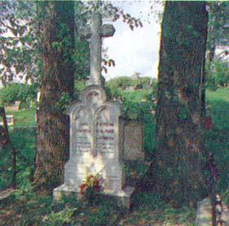
 Členovia spoločnosti sa nevenovali len literatúre, ale zaujímali sa i o dejiny, osud národov a ich zápas za slobodu. Preto sa po vypuknutí povstania poľskej šľachty v roku 1830 proti cárskej nadvláde vydal do Poľska ako dobrovoľník. V nasledujúcom roku bol zranený v bojoch pri Haliči. Po rokoch v básni Všeslav nazval toto povstanie ...„nešťastnou vojnou“, záhubou slovanskej slobody, keď bojoval brat proti bratovi..
 Pred svojím skonom požiadal,
aby na jeho náhrobok dali vyryť
dvojveršie z jeho diela Branko:
„Pravde žil som, krivdu bil som-
- verne národ môj ľúbil som."

Slide 4
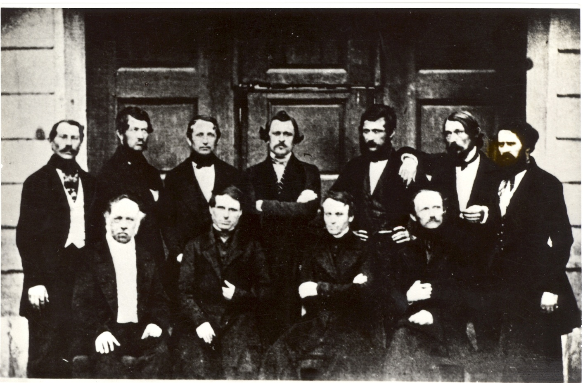
Na najstaršom fotografickom zachytení obrazu (dagerotypia) sú
významní slovenskí dejatelia- štúrovci. Ide o vôbec jedinú ich spoločnú
známu fotografiu. Je z roku 1849.Túto vzácnu snímku vlastní Slovenská
národná knižnica v Martine a má historicky nevyčísliteľnú hodnotu.
(Na obrázku stojaci zľava: Adam Kardoš, Samo Chalupka, Daniel Lichard, Michal M.
Hodža, Ľudovít Štúr, Jozef M. Hurban, Jaroslav Bórik, sediaci zľava: Michal Rázus, Juraj
Holček, Andrej Radlinský, Karol Kuzmány)

Slide 5
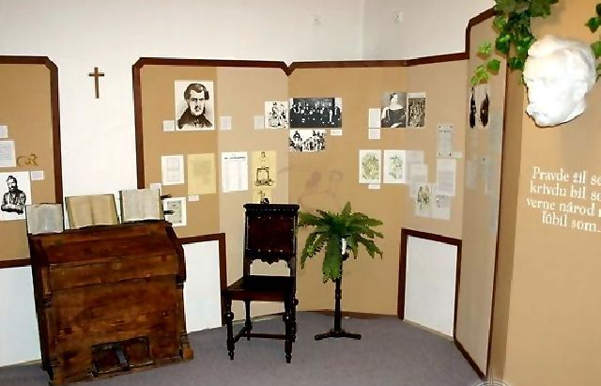
Pamätná izba Sama Chalupku v Hornej Lehote

Slide 6
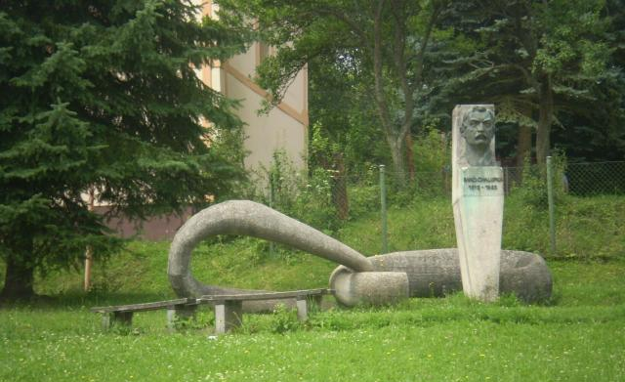
... a v rodnom meste
Jeho pamätník v Bratislave

Slide 7
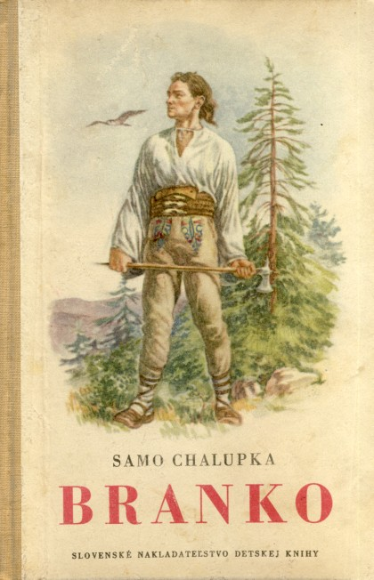
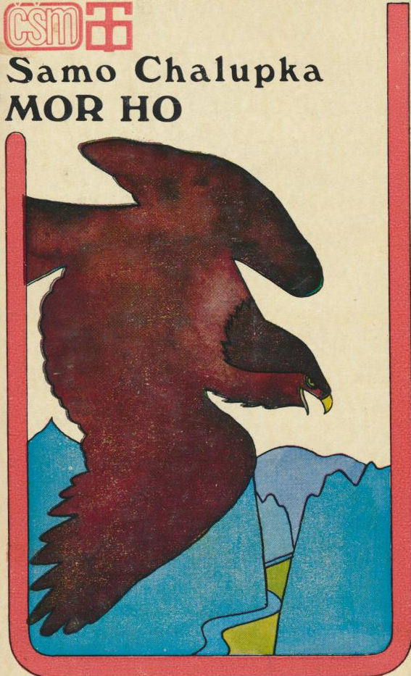
Diela
Básnická zbierka SPEVY:
téma zbojníctva- Likavský väzeň
Junák
Branko
protiturecká - Boj pri Jelšave
Turčín Poničan
národná- Mor ho!

Slide 8
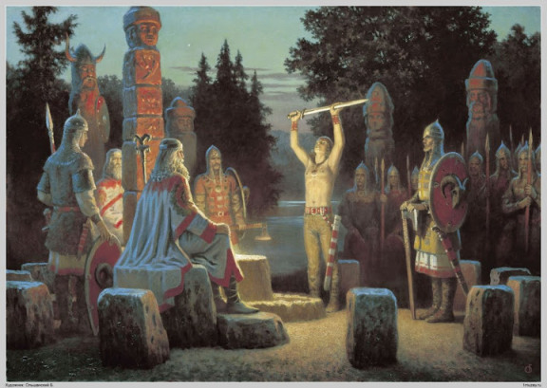
Mor ho!
Chalupka našiel námet v Šafárikových „Dejinách slovenskej reči a
literatúry,“ kde sa hovorí, že sarmatský kmeň Limigantov roku 359
napadol rímskeho cisára Constantina. Chalupka považoval tento kmeň
za Slovanov a práve Mor ho! zachytáva historický boj Slovanov s
rímskym vojskom.
 
 Dej umiestnil na breh Dunaja.
Cisár si rozložil tábor pod
hradom Devín.
 Príchod rímskeho vojska
vzburcuje celý slovanský rod,
ktorý cíti hrozbu.

Slide 9
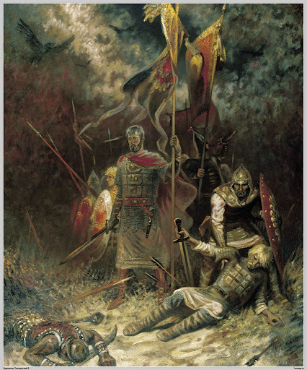
 Slovanská staršina vyšle svojich najudatnejších junákov s mierovým
posolstvom – chlebom a soľou k rímskemu cisárovi. Cisár, vedomý si
svojej presily, vyjednávanie o mieri s junákmi odmieta. Začína sa
boj za slobodu slovanského ľudu.
 Hlavnými postavami v tomto diele
sú slovanskí junáci, ktorí
predstavujú celý slovanský rod.
 Chalupka končí báseň bojom,
v ktorom je slovenský národ
porazený, ale morálnymi víťazmi
v nerovnom boji sa stávajú
nebojácni junáci a rímsky cisár
len s hanbou ráta svojich mŕtvych
vojakov.

Slide 10
Literárny druh : Epika
Literárna forma (útvar): Poézia
Literárny žáner: Hrdinská lyricko-epická báseň
Téma: Statočný boj slovanských junákov za slobodu
svojej vlasti proti omnoho početnejšiemu
rímskemu vojsku
Idea: Bojovať za slobodu svojho národa a radšej
zomrieť ako žiť v otroctve
Hlavné postavy: rímsky cár
slovanská družina – kolektívny hrdina
Charakteristika hlavných postáv:
Slovania : mierumilovní, pohostinní, rovnosť medzi ľuďmi a sloboda
Rimania : krutí, panovační, chcú zvíťaziť za každú cenu

Slide 11
Kompozícia: - sylabický prozodický systém 13-slabičný verš
- rým: združený ( aabb )
Obrazné prostriedky:
- personifikácia : veky svedčia, ... volajú do zbroje, zúri boj - metafora : svieti pevný hrad, rozovrela tá krv slovanská divoko,
veľkým citom srdcia im zahrali, duša ohňom splápolala - symboly : orol, vatra = sloboda, orli = slovenskí bojovníci - epiteton : zo stolca zlatého, šíra voda, valný Dunaj
- prirovnanie: rastom sú ako jedle, pevní ani skala
- básnická otázka: Azda tých padlých Slovenov sa bojí? - epizeuxa : „A ty, mor ho! – hoj, mor ho! “
Hriema pyšný cár, hriema zo stolca zlatého

Slide 12
PRÁCA S TEXTOM (hľadaj v texte):
1. Nájdi v básni opis slovanských junákov.
2. Mierumilovnosť ako aj pohostinnosť slovanského ľudu nájdeme v slovách.....
3. Túžbu po rovnosti medzi ľuďmi a slobode človeka vyjadril Chalupka jednoznačne .....
4. Protikladom hrdinstva a nebojácnosti je rímsky cisár, ktorého Chalupka zachytáva ako zotročovateľa iných národov. Jeho pýchu a túžbu vládnuť celému svetu vyjadril slovami .....
5. Zbabelosť sa prejavila v okamihu, keď sa slovenskí junáci vrhli na rímske vojsko....

Vypočuj si 3 prevedenia básne ☺
http://www.youtube.com/watch?v=5KCse2zSzII
http://www.youtube.com/watch?v=b0aLYPtFJJ0
http://www.youtube.com/watch?v=HFVjTo23Znk

Slide 13
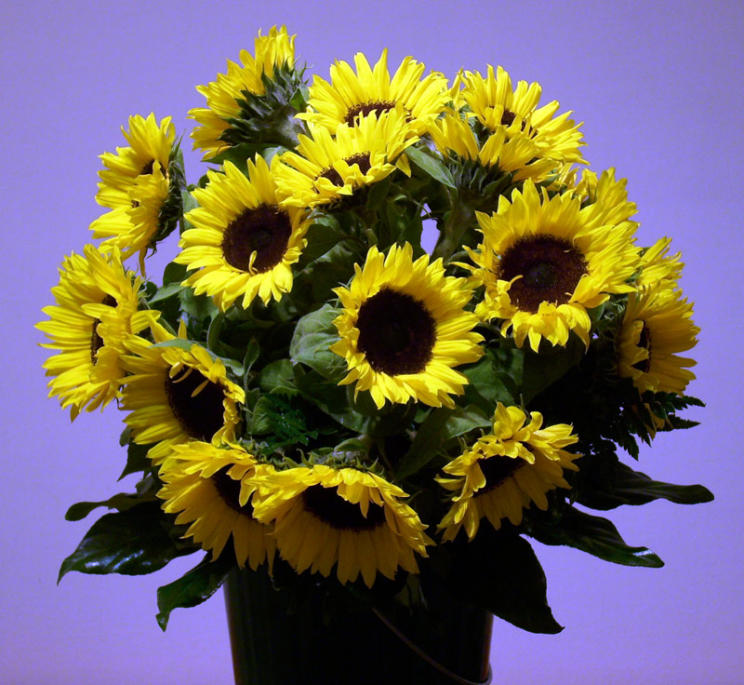
Ďakujem za pozornosť ☺
Spracovala: Mgr. Oľga Vojtaššáková, ZŠ s MŠ J.Vojtaššáka Zákamenné
Zdroje: Literatúra pre 8.ročník ZŠ
Zlatý fond
internet

